Slide 1

第1讲 ACM-ICPC入门
南京信息工程大学 计算机与软件学院

Slide 2
主要内容
1.1 ACM/ICPC简介
1.2 ACM队员选拔
1.3 在线资源分享

Slide 3
1.1 ACM/ICPC简介
ACM：Association for Computing Machinery
美国计算机协会
ICPC：International Collegiate Programming Contest
国际大学生程序设计竞赛
ACM/ICPC
由ACM主办的国际大学生程序设计竞赛
ACM/ICPC 是世界上公认的历史悠久、规模最大、水平最高的国际大学生程序设计竞赛。
现在，ACM / ICPC已成为世界各国大学生中最具影响力的国际计算机赛事。（非官方）

Slide 4
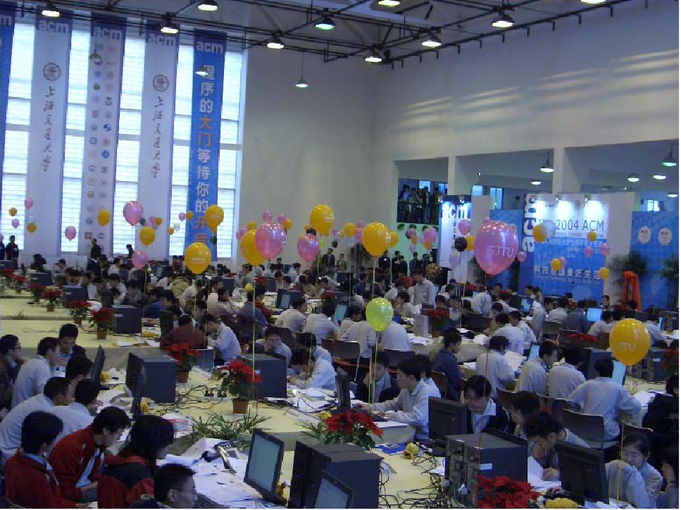

Slide 5
ICPC历史
1970 Started in Texas –UPE,TAMU Alpha Chapter
1977 First International Finals at ACM CSC
150 universities, 12 regionals, 24 teams advanced
1989 ICPC headquartered at Baylor
Since then – expanded to a GLOBAL community
1991 First Asia Team to World Finals
1993 First Chinese Team to World Finals
1995 First Asia Contest in Taipei
1996 First contest in Mainland China
1997 Beginning sponsored by IBM
2006 1756 universities, 6099 teams, 82 countries
88 teams advance to World Finals
2006 Total participants: 300,000+ students

Slide 6
赛事等级
ACM/ICPC发展到目前已包括下列各等级的赛事
本地赛 各所大学选拔队伍的比赛
预赛 从各高校的代表队中选拔队伍参加区域赛
区域赛 在每年9至12月举行，选拔队伍参加世界总决赛
世界决赛 由来自世界各所高校的数十支队伍争夺世界总冠军

Slide 7

比赛形式
3人组队（<=3人）
1支队伍1台机器（提供打印服务）
上机编程解决问题（可以携带诸如书、手册、 程序清单等参考资料；不能携带任何可用计算机处理的软件或数据、不能携带任何类型的通讯工具）
实时测试，动态排名
试题
6-10题
全英文（可以带字典）
时间：持续5个小时

Slide 8
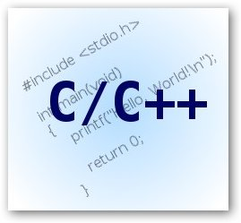

ACM使用的语言
C、C++、Java、Pascal
效率高
占用内存小
速度较慢
占用内存较大
写大数字运算方便

Slide 9
可能收到的反馈信息
Compile Error -- 程序不能通过编译。
Run Time Error -- 程序运行过程中出现非正常中断。
Time Limit Exceeded -- 运行超过时限还没有得到输出结果。
Wrong Answer -- 答案错误。
Presentation Error -- 输出格式不对，可检查空格、回车等等细节。
Accepted -- 恭喜恭喜！

Slide 10
如何排名？
首先根据解题数目进行排名。
如果多支队伍解题数量相同，则根据总用时加上惩罚时间进行排名。
总用时和惩罚时间由每道解答正确的试题的用时加上惩罚时间而成。
每道试题用时将从竞赛开始到试题解答被判定为正确为止，其间每一次错误的运行将被加罚20分钟时间，未正确解答的试题不记时。

Slide 11
ACM .vs. 校程序设计竞赛
ACM竞赛
团队合作精神
即时提交，通过所有数据才能得分
全英文题目，题目考察范围广
校程序设计竞赛
个人编程能力的比拼
中文或者英文题目，考察编程基本功

Slide 12
开课目的
为我校ACM代表队培养后备人才
提高分析问题和应用计算机编程解决问题的能力
培养必要的自学能力
培养学生的协调和沟通能力
体会学习编程的快乐

Slide 13
主要内容
1.1 ACM/ICPC简介
1.2 ACM队员选拔
1.3 在线资源分享
1.4 练习

Slide 14
1.2 ACM队员选拔
基本要求
人品好
愿意花时间在这项赛事上
有团队合作精神
能力要求
数学（逻辑思维、数学类题目）
程序设计（快速准确的编码、调试、查错等综合能力）
算法与数据结构（用更好更快的方法，解决更难的题目）
英语阅读（快速准确地读懂题意）

Slide 15
学习方法
读
记
写
交流
总结
练习->总结->练习->总结->……

Slide 16
主要内容
1.1 ACM/ICPC简介
1.2 ACM队员选拔
1.3 在线资源分享
1.4 练习

Slide 17
1.3 在线资源分享
刷题
=>刷：刷怪、刷经验、刷四六级分、刷屏
（循环反复）
=>刷题：根据训练进度，由浅至深，循环往复地做大量题目。
=>提高编码熟练度\准确率、在做题中学习更多数据结构和算法、提升对解题的思考能力

Slide 18
OJ是什么？
在线评测系统(Online Judge)
给出题目描述\输入输出要求(OJ同时是个题库)。
用户写好并在线提交源代码。
评测服务器编译\运行源代码，用服务器预存的输入数据输入到你的程序。
判断你的程序输出是否正确，并返回结果。
OJ是ACM平时训练、比赛时最常使用的系统。

Slide 19
OJ常见返回结果
Accept(AC)：答案正确，被系统接受
Wrong Answer(WA)：答案错误
Runtime Error(RE)：运行时错误
Compile Error(CE) ：编译错误
Presentation Error(PE)：答案格式错误
Time Limit Exceeded(TLE)：超时
Memory Limit Exceeded(MLE)：超内存
Output Limit Exceeded(OLE)：超输出
Restrict Function Call(RFC)：使用不允许的API
System Error：系统错误
Queuing：排队等待系统测评
Judging：评测中

Slide 20
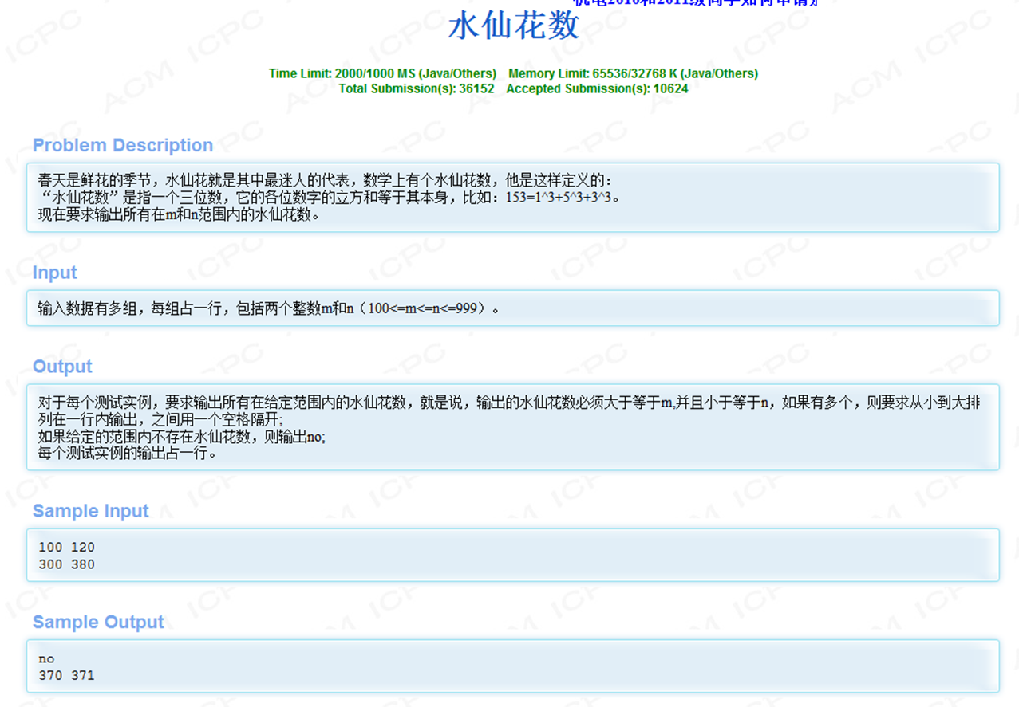
题目描述及要求

Slide 21

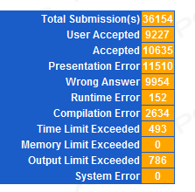
题目选择
题目时限：因为Java运行效率较低，时限一般较长
内存空间上限：因为Java占用空间较大，空间上限也一般较大
题目通过率：捏软柿子，提交次数多且通过率高的题目优先做。
通过提交情况统计猜题 AC多：简单题。 PE多：需要注意格式。
TLE多：多考虑算法优化。 WA多：考虑题目陷阱。
Java多：高精度题

Slide 22
常用的OJ（1）
UVA在线评测系统：http://uva.onlinejudge.org/
ACM-ICPC真题库（Live Archive, LA）
https://icpcarchive.ecs.baylor.edu/
TopCoder：http://www.topcoder.com/tc
SGU：http://acm.sgu.ru/
Codeforces：http://codeforces.com/
RealOJ：http://www.realoj.com/

Slide 23
常用的OJ（2）
南京信息工程大学
http://172.16.102.75/nuistoj/home.php
北京大学 http://poj.org/
浙江大学 http://acm.zju.edu.cn
杭州电子科技大学 http://acm.hdu.edu.cn/
福州大学 http://acm.fzu.edu.cn/
华中科技大学 http://acm.hust.edu.cn
……

Slide 24
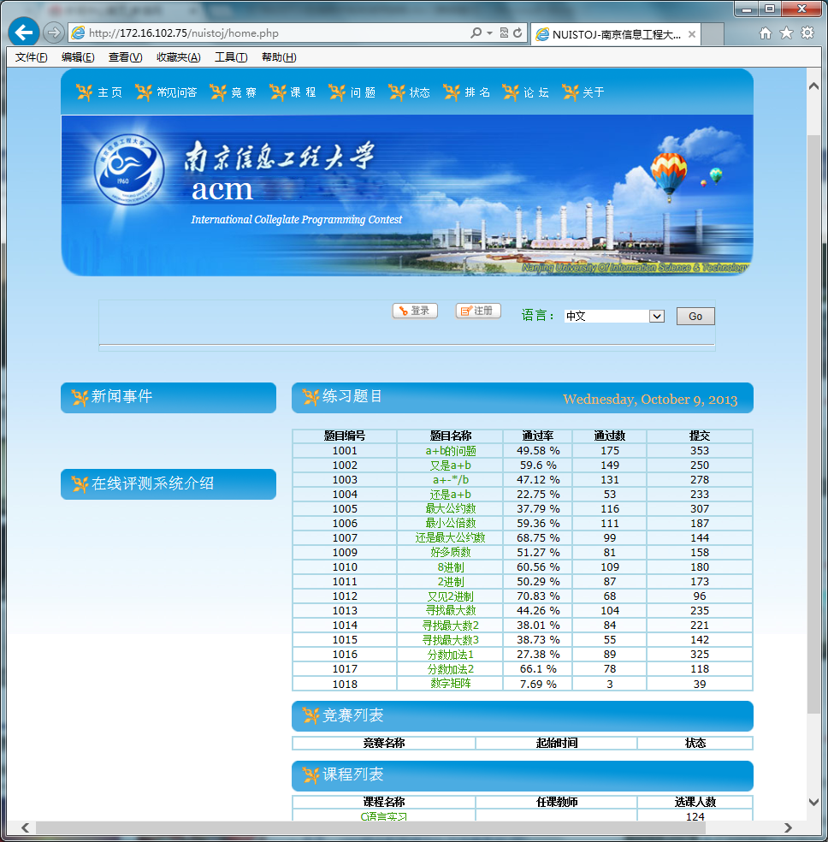
南京信息工程大学OJ使用指南
在浏览器中输入网址172.16.102.75/nuistoj/home.php

Slide 25
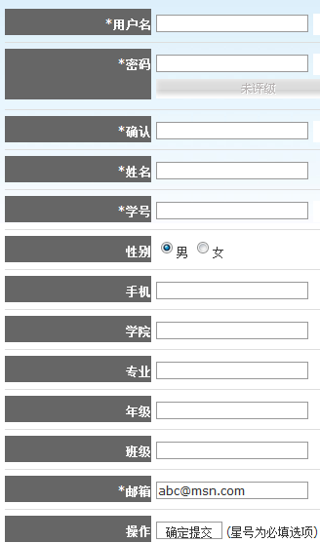

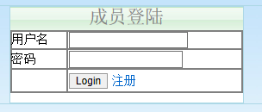
登录与注册

Slide 26
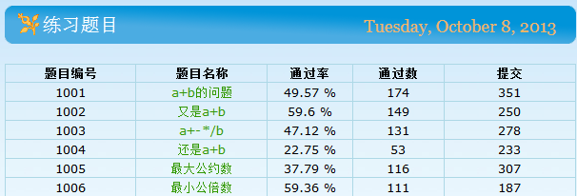
题目列表

Slide 27
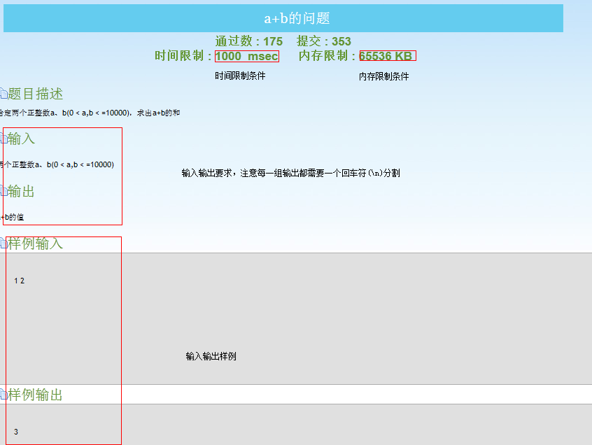
题目信息
点击题目名称可以浏览相应的题目信息，需要仔细阅读。

Slide 28
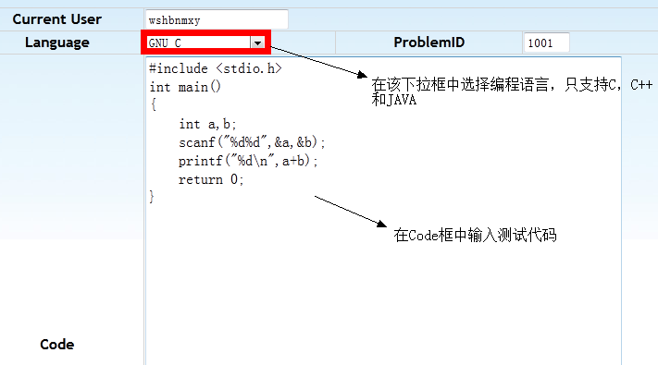
代码提交
在本地编译，运行正确后，可以提交到服务器进行进一步验证

Slide 29
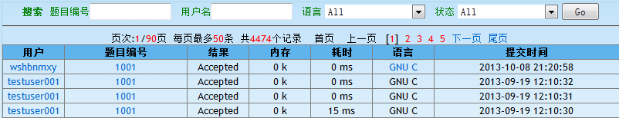
提交后直接跳到状态，用户可以在该页中看到自己提交题目的情况。

Slide 30
出错类型
Runtime Error – 运行时错
Complie Error – 编译错
Wrong Answer － 答案错
Presentation Error － 格式错
Time Limit Exceed － 超时
System Error － 系统出错，这个错误尽早提，免得耽误你的时间

Slide 31
练习
1、浏览常用的OJ。
2、熟悉程序设计竞赛题目要求。
3、试着解决一些简单的题目（如A+B)。

